Slide 1
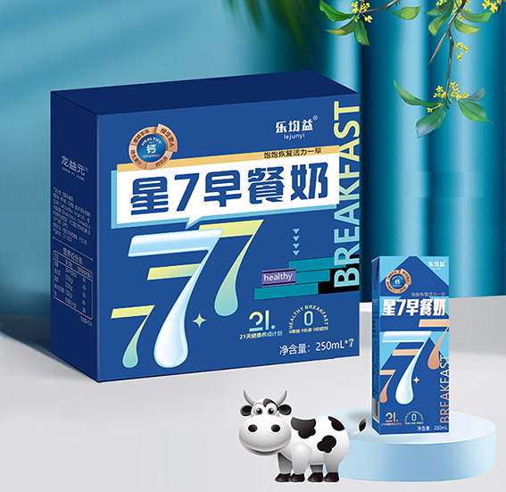
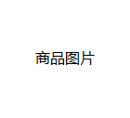
龙益元 AD钙星7早餐奶 礼盒装
规格：250ml*10瓶
适合人群：上班族，学生族
服装类的写清楚多大体重的
生产日期： 近期（一个月内 ）
保质期： 6个月（180天）
发货时间： 72小时
发货快递：邮政
发货地： 山东聊城
不发货地区：新疆西藏海南青海及疫情地区
不包邮地区：无
拍下方式：拍下
库存：50000
现货，日常价89元，直播价19.9元 礼盒装（250ml*10盒）
卖点：
1.顶配版营养早餐奶 加入维生素A+维生素D+钙
健康营养均衡配比AD+钙，饱饱恢复一早活力。
2. 配料干净！零蔗糖，零色素，0防腐剂
每个成分都过质检，实实在在的好货！
3.口感爽滑，燕麦奶味十足！
入口“纯”，回味“甘”，体验“浓”！
4. 时尚利乐包高瓶包装 方便携带饮用
上班族 学生族 赶时间 随身携带不占空间，及时补充一早营养
5.更多推荐食用方式
①早餐奶+美式黑咖 无糖奶咖 口感顺滑 提神加倍
②早餐奶+燕麦片 加热早餐奶冲燕麦片 体重管理首选
③早餐奶+鲜切水果 饱腹感足 全面补充营养
支持（不支持）七天无理由，有运费险

